Slide 1
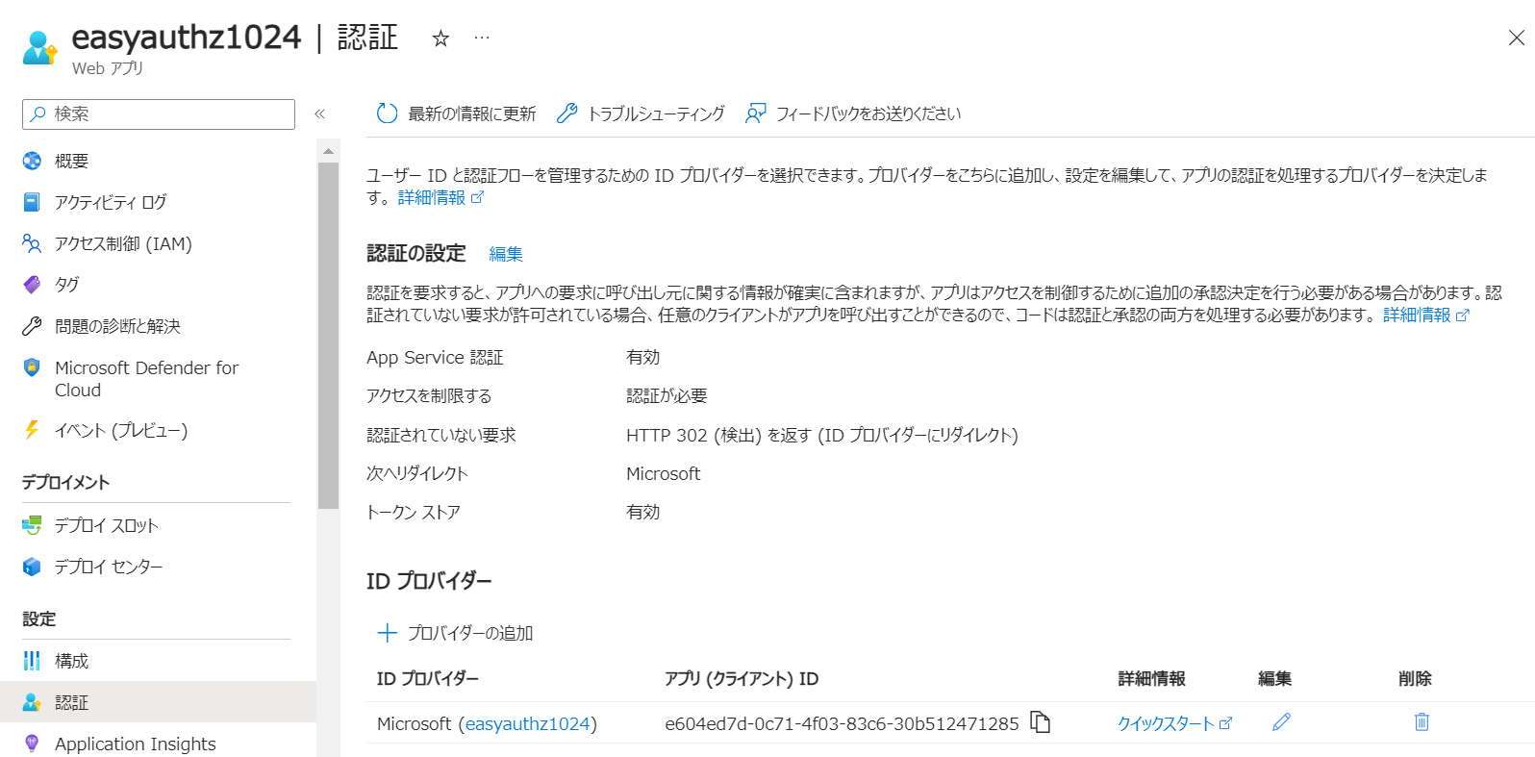

Slide 2



Entra ID
1. アプリへのアクセスを認可する 対象ユーザーを制限する
2. 認証されたユーザーに対して フィルタリングする
App Service
(EasyAuth)
Your App
3. ユーザー属性を元にした アクセス制御のロジックを組み込む
3. ユーザー属性を元にした アクセス制御のロジックを組み込む
App Service

Slide 3
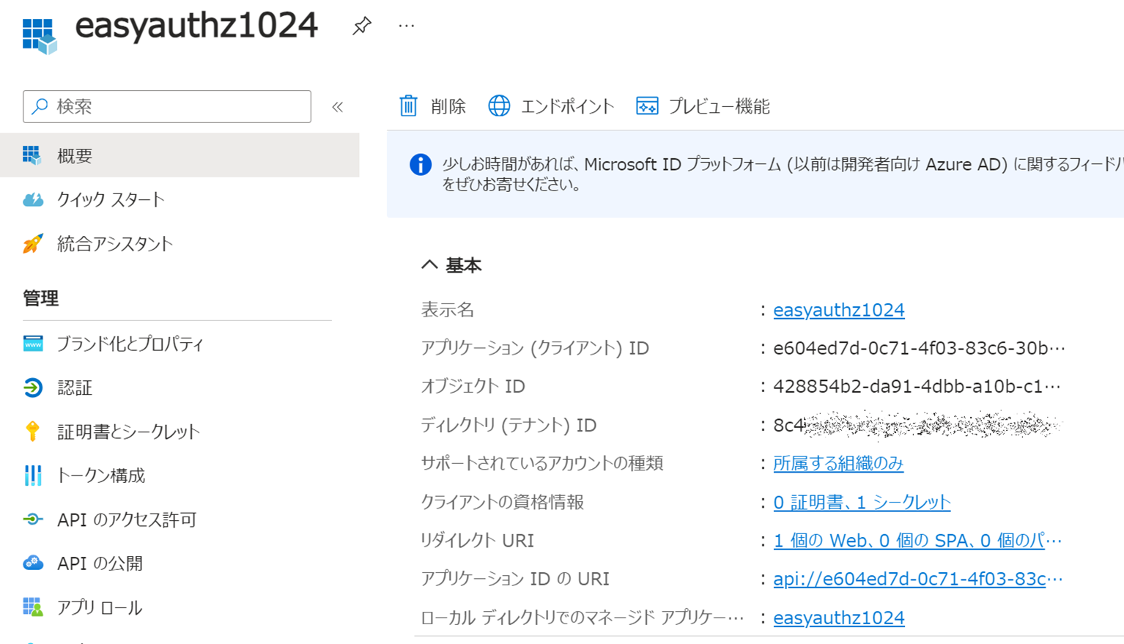
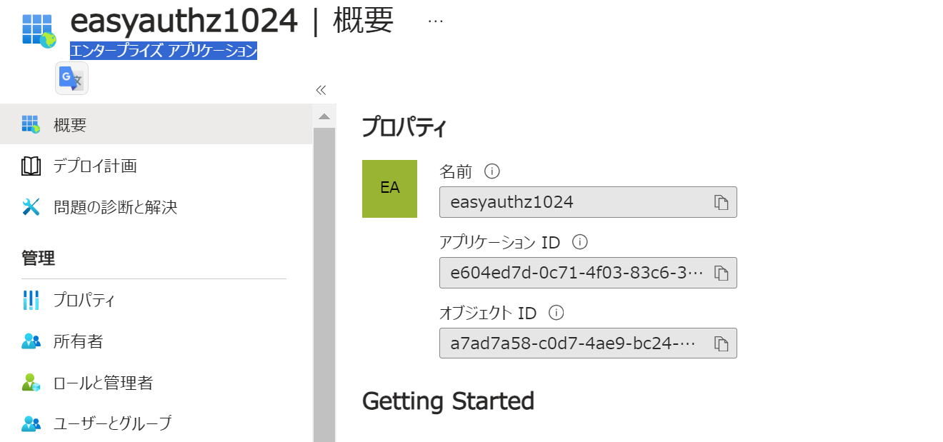
登録されたアプリ
サービスプリンシパル（エンタープライズアプリケーション）

Slide 4
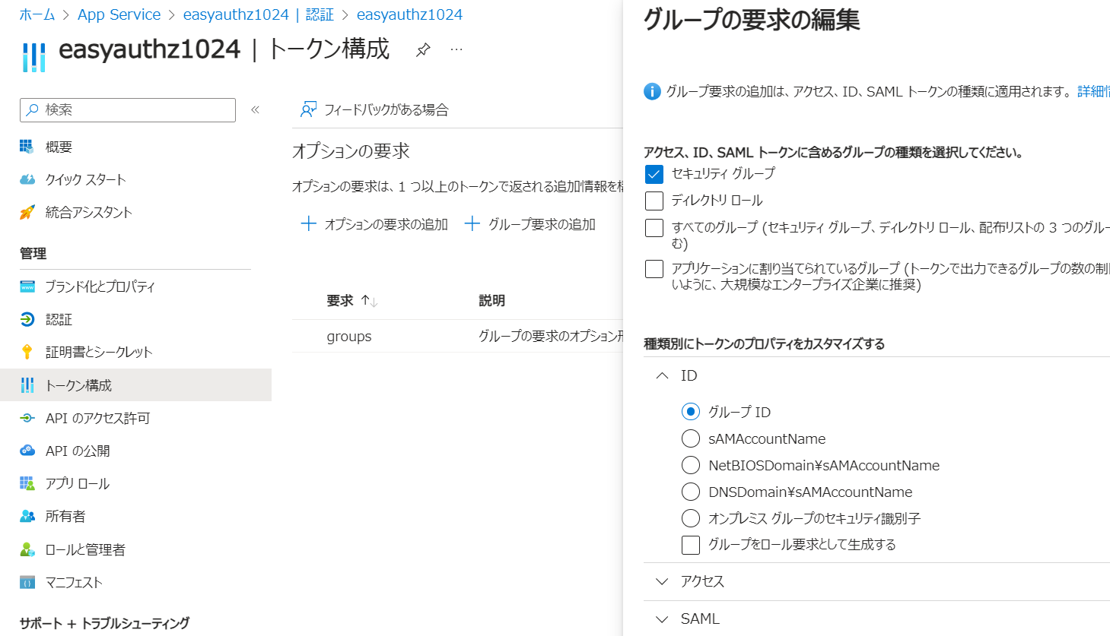

Slide 5
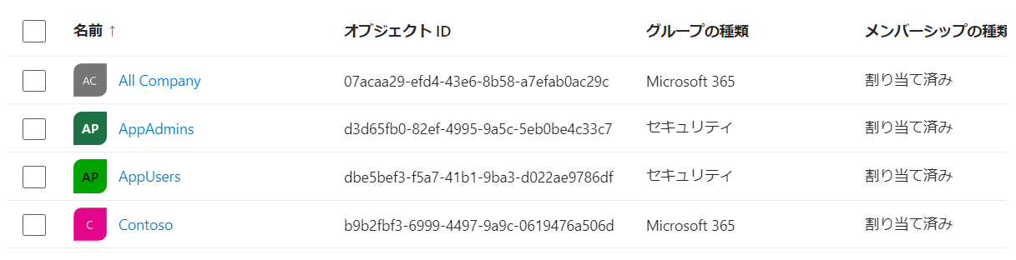

Slide 6
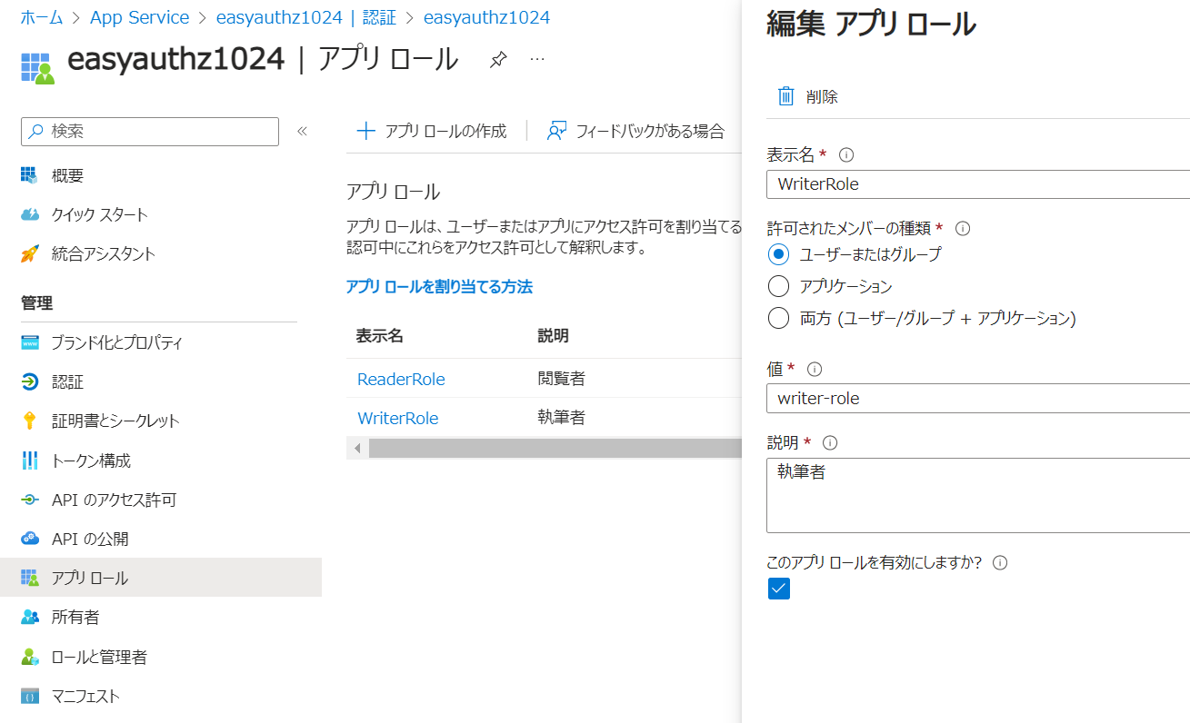
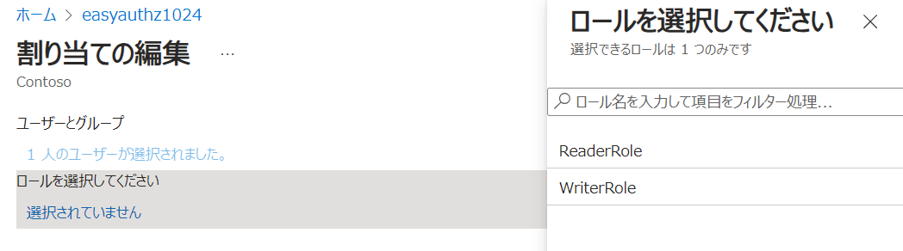
アプリロールを定義（登録されたアプリの設定）
ユーザーへのアプリロールの割り当て（サービスプリンシパル）

